Slide 1
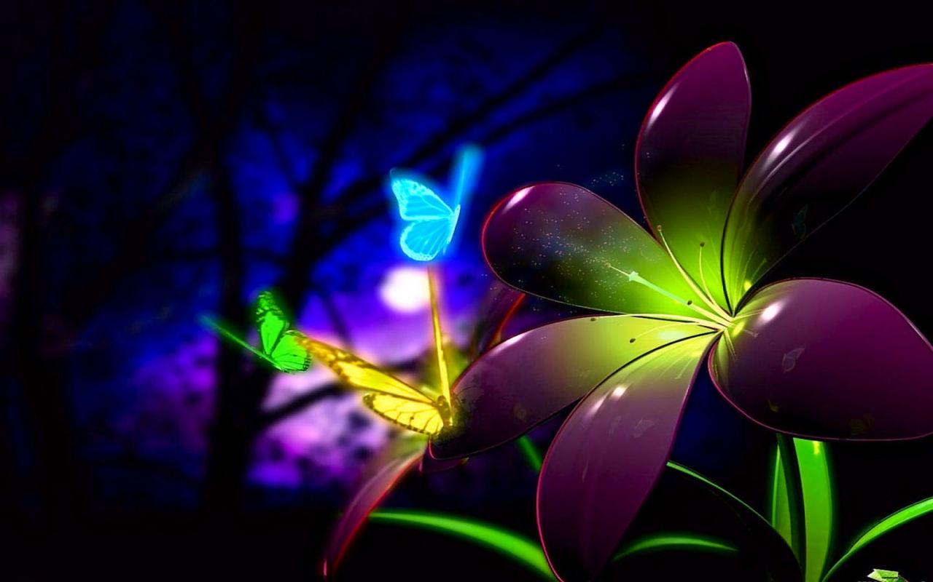
Стекляндия

Slide 2
 |  | Е
С |  |  | К
 | Т
Л |  |  |  | О

Slide 3
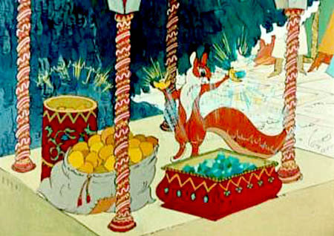
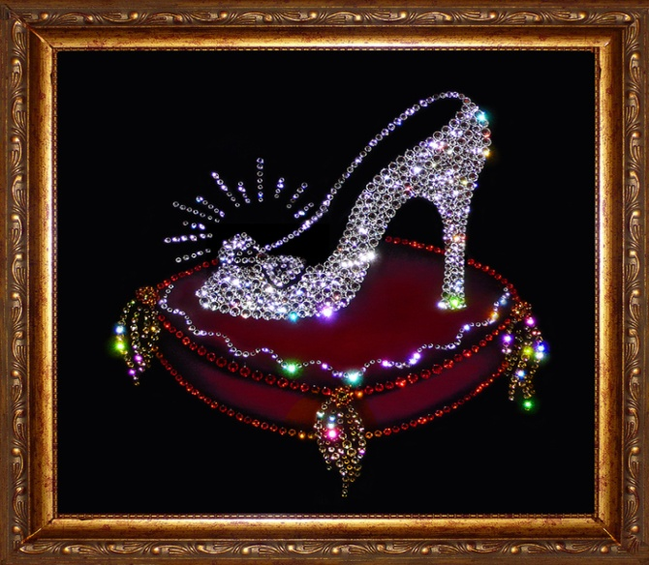
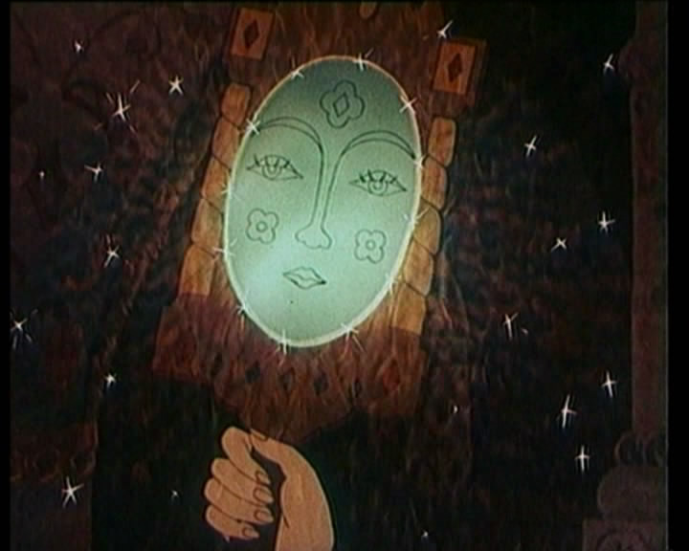
Сказки где стеклянные изделия.

